Slide 1

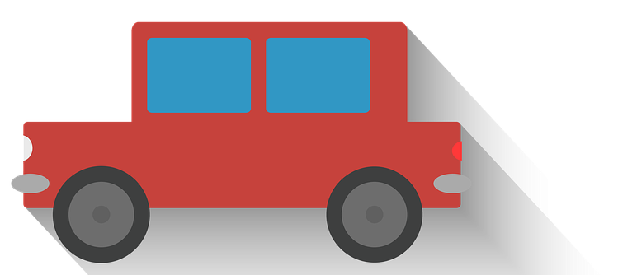
자율주행자동차
Class 14 : 라즈베리파이 – OPENCV설치
2020.02.10
Copyright ⓒ Jihwang Park. All right reserved.

Slide 2
14
강의 XIV
OpenCV
openCV를 이용한 동영상 분석 처리 기법
Copyright ⓒ Jihwang Park. All right reserved.

Slide 3
자율주행자동차 셋팅
OPENCV 다운로드
이제 카메라에서 받아들인 정보를 해석 및 코드로 활용하기 위한 opencv를 다운받아야 한다.
자세한 소개는 추후에 할 예정이니 지금은 설치에 집중하도록 한다.
대략적인 소요시간으로는 단순 명령어 작업으로 약 1시간 다운로드에 4시간이 소요되고
※명령어를 입력하는 과정에서 잘못된 구간이 있으면 설치가 되어도 불러오지 못하거나 파이썬에서 활용하지 못하게 될 우려가 있으니 집중해야한다.
step1
라즈베리파이 소프트웨어 업데이트
터미널을 이용하여
sudo apt-get update
sudo apt-get upgrade
만약 진행하지 않았다면 꼭 해야한다.
앞으로 나오는 굵은 영문글자는 전부 터미널을 이용하는 것이라는 점을 참고해주기 바란다.

Slide 4
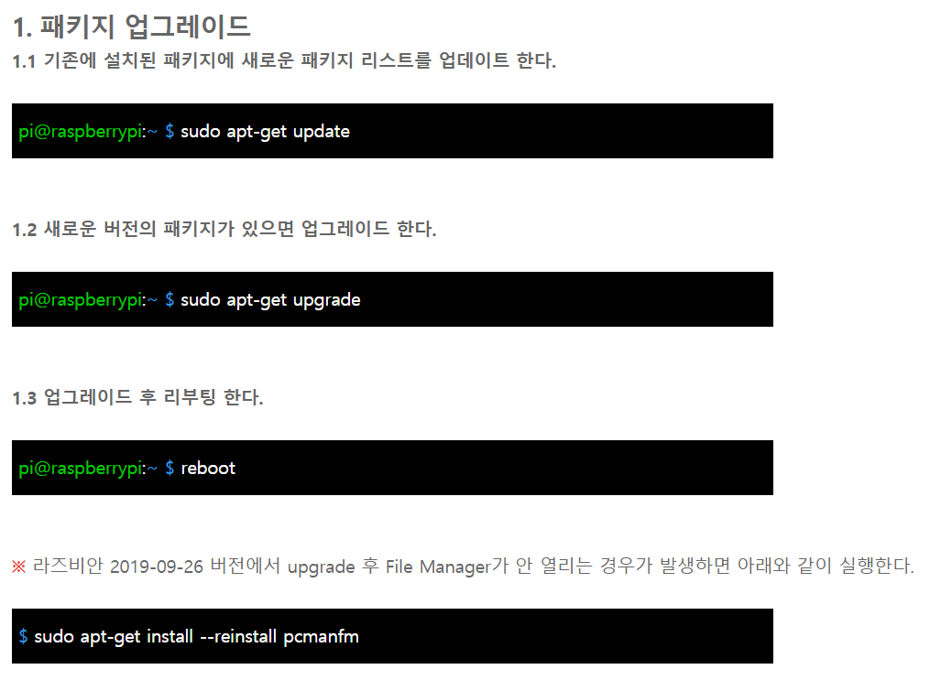
자율주행자동차 셋팅
OPENCV 다운로드

Slide 5
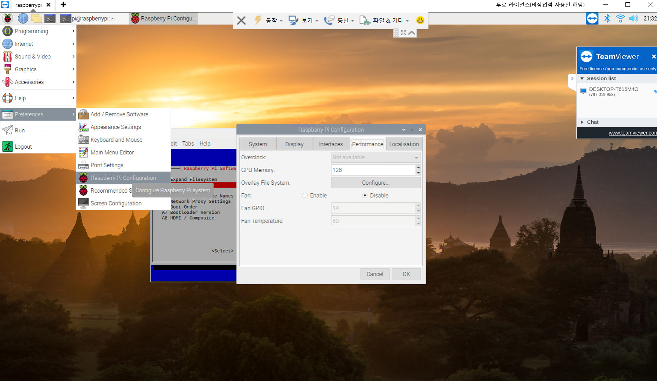
자율주행자동차 셋팅
아래의 경로로 GPU 메모리 양 확인 > 128 확인

Slide 6
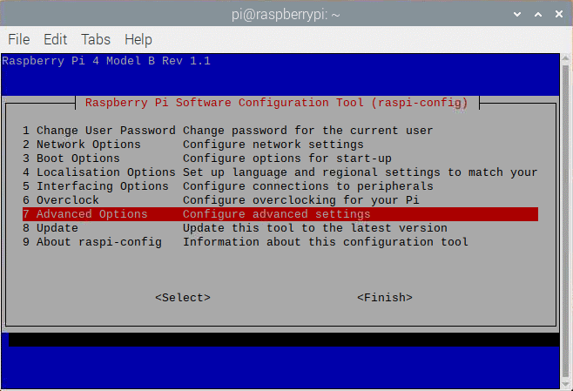
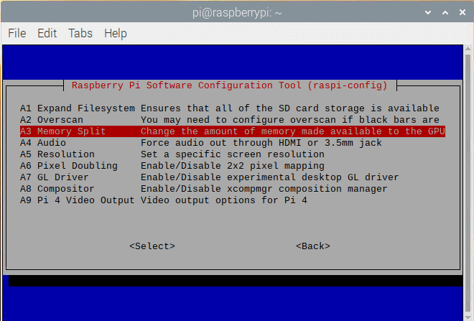
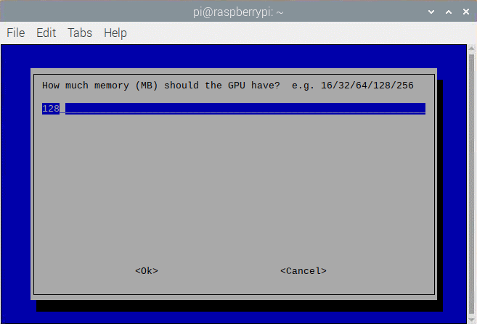
자율주행자동차 셋팅
128이 아니라면 메모리 양을 수정한다.
step2
GPU 메모리 양 수정
sudo raspi-config
소프트웨어 설정창에 들어가서 gpu메모리 양을 수정해야 한다.
실제 제공하는 gpu 메모리 할당량은 128MB이지만 기초설정으로 64MB가 적용 되어 있으니 가능한 속도를 끌어올리기 위해 128MB로 바꿔준다.

Slide 7
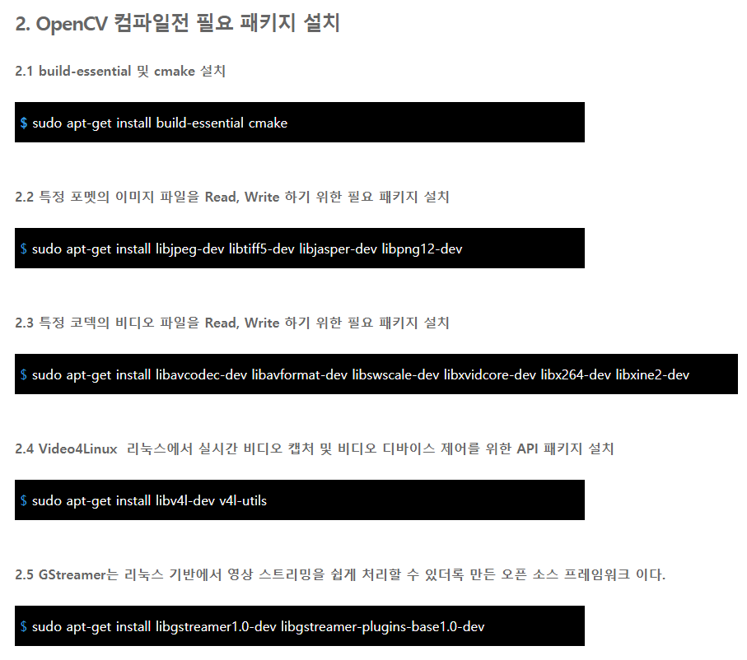
자율주행자동차 셋팅
Open cv 컴파일 전 필요 패키지 설치

Slide 8
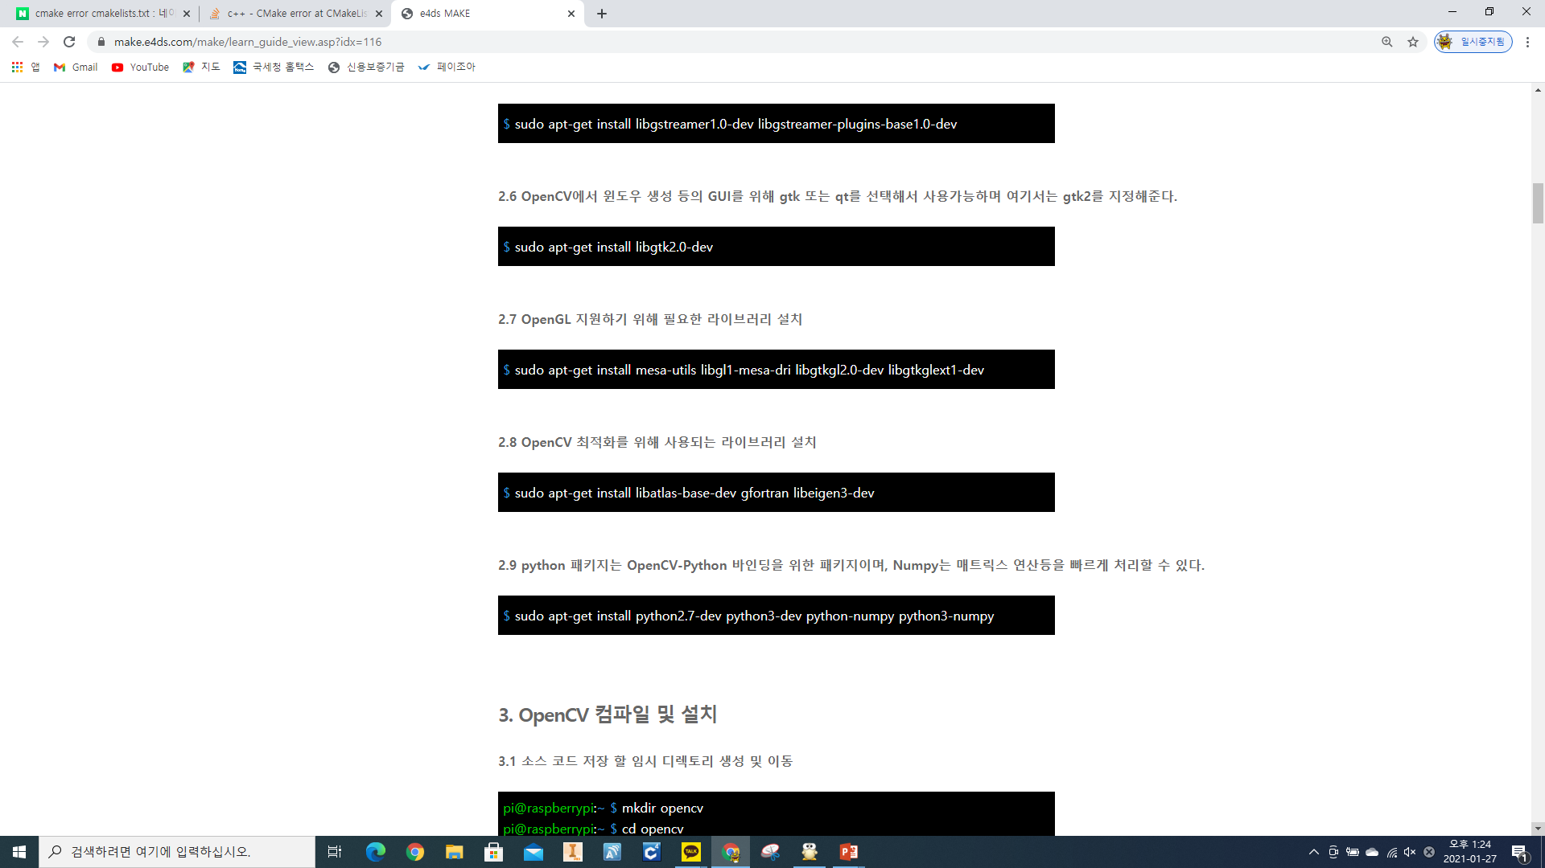
자율주행자동차 셋팅

Slide 9
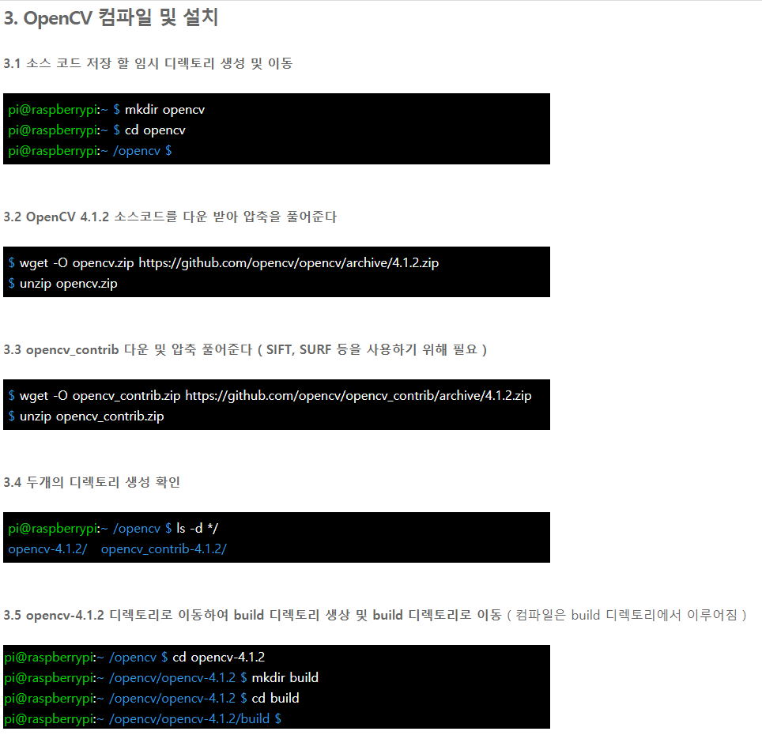
자율주행자동차 셋팅
Open cv 컴파일 및 설치

Slide 10
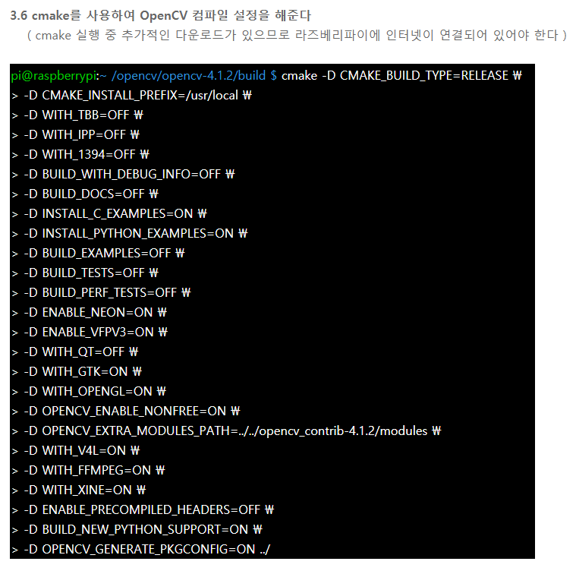
자율주행자동차 셋팅
Cmake를 사용하여 opencv 컴파일 설정

Slide 11
자율주행자동차 셋팅
만약 앞의 명령어를 틀리지않고 잘 입력했다면 최종 결과화면에서
Configuring complete
가 나오고
무언가 틀렸다면
Configuring incomplete, errors occurred!
가 나오게 된다.
만약 build에 성공했다는 문구가 나오면 결과창을 조금 올려보면서
required : VFPV3 NEON
v4l/v4l2: YES
python 2:
python 3:
라는 항목이 있는지 찾아보도록 한다.

Slide 12
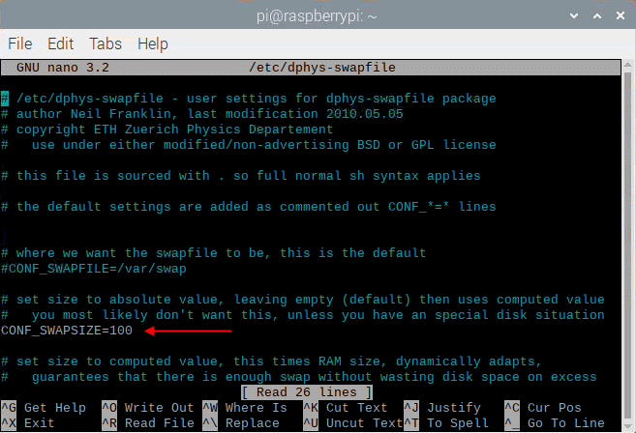
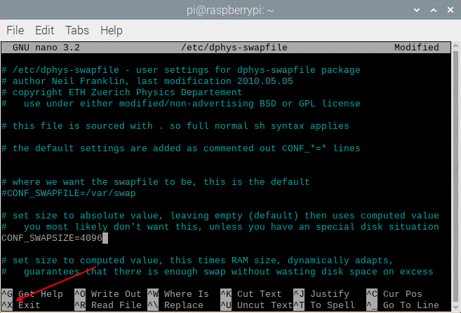
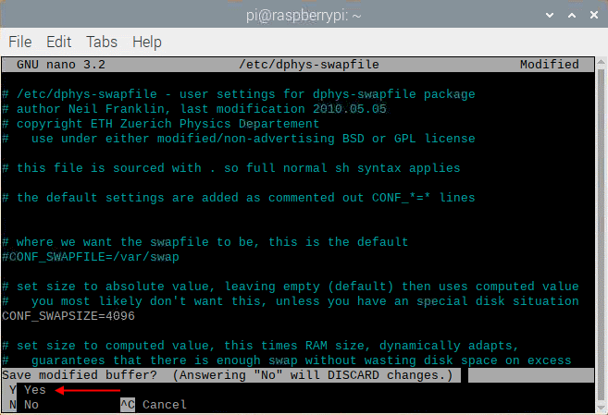
자율주행자동차 셋팅
여기까지 완료했다면 이제 opencv의 빌드파일을 적용시키면 되는데
적용전에 터미널에서
sudo nano /etc/dphys-swapfile
로 메모리 할당량의 최대치를 늘려줘 속도를 향상시켜야 한다.
CONF_SWAPSIZE = 1024
로 설정

Slide 13
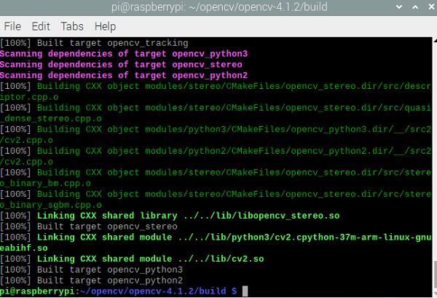
자율주행자동차 셋팅
make 과정까지 모두 끝나고 나면
터미널에
sudo make install
sudo ldconfig
sudo apt-get update
를 입력하여 make가 완료된 파일들을 설치한다.
step6
make
터미널에 명령어
make –j4
를 입력한다.
이 과정에서 약 2~3시간정도 소요된다.

Slide 14
자율주행자동차 셋팅
step7
메모리할당량 복구
make 를 진행할 때 사용했던 메모리 할당량을 다시 원래대로 돌려놔야 한다.
sudo nano /etc/dphys-swapfile
CONF_SWAPSIZE=100
sudo reboot
모든 과정이 끝났으므로 reboot를 통해 라즈베리파이를 다시시작한다.
step8
opencv 설치 확인
간단한 opencv 명령어를 터미널에서 python3를 통해 실행해본다.
python3
import cv2
cv2.__version__
위 명령을 실행했을 때 결과물로
‘4.1.2’
가 나온다면 정상적으로 완료된 것이다.
4.1.2 가 아니더라도 혹시 자신이 설치한 opencv의 버전과 동일하다면 성공한 것이다.

Slide 15
자율주행자동차 셋팅
그 외 필요한 라이브러리 다운
matplotlib.pyplot sudo apt-get install python3-matplotlib
그 외 라이브러리는 기본 설치되어있음
Numpy
RPi.GPIO
Time

Slide 16

질의응답
Question & Answer
Copyright ⓒ Slug. All right reserved.

Slide 17
감사합니다.
THANK YOU.
Copyright ⓒ Jihwang Park. All right reserved.

